Slide 1
计算机体系结构
第一讲
计算学部
刘宏伟

Slide 2
主讲教师
刘宏伟 计算机科学与技术研究所
研究方向：
工业互联网与云计算
计算机体系结构
系统容错性能评测工具
软件可靠性工程
联系方式：86413084
Email: liuhw@hit.edu.cn
办公室地址：图书馆211室

Slide 3
课 程 概 貌
讲授内容
现代计算机体系结构基本概念、设计思想、量化分析方法和实现技术
教材
王志英等. 计算机体系结构（第2版）. 清华大学出版社

Slide 4
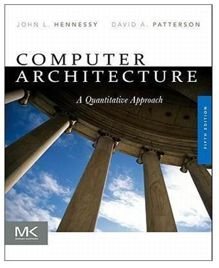
参考教材
John L. Hennessy, David A. Patterson. Computer Architecture: A Quantitative Approach
胡伟武等. 计算机体系结构基础

Slide 5
教学模式与课程考核
教学模式：采用理论和实践相结合的方法进行教学
40学时课堂教学
24学时上机实验

Slide 6
考核方式与答疑安排
课程公告和文件：QQ 群（群号：451334996）
答疑安排：
每周三下午4点-5点，图书馆208。
考核安排
期末考试 70%
上机实验 20%
随堂测试 5% 注：一共六次，每次1分，5次则为满分
报告作业 5%
附加实验 1%-3%
《计算机体系结构》实验网站
https://hit-coa.gitlab.io/hit-coa-la32r-lab/fu/

Slide 7
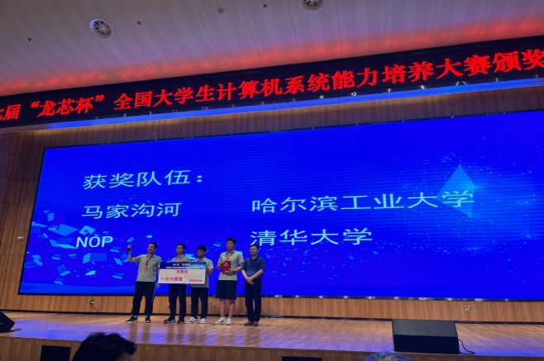
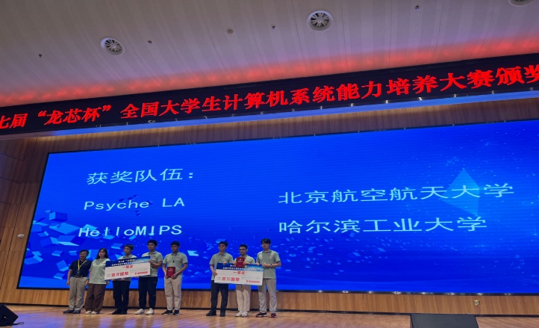
全国大学生计算机系统能力大赛
(CPU赛道)
初赛：实现一个LoongArch的CPU，基于龙芯实验平台，下载并进行跑分测试。
复赛：启动Linux，完成一个较为完整应用设计。

Slide 8
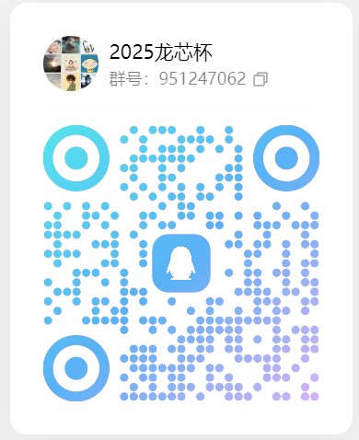
全国大学生计算机系统能力大赛
(CPU赛道)
已经要了200个龙芯杯的个人赛远程实验平台账号，会在下周的《处理器设计与实践》课上发放。

Slide 9
第 0 章 前言
第 1 章 计算机体系结构基本概念
第 2 章 指令系统
第 3 章 流水线技术
第 4 章 指令级并行
第 5 章 存储层次
第 6 章 输入输出系统

Slide 10
第 0 章 前言
第 1 章 计算机体系结构基本概念
第 2 章 指令系统
第 3 章 流水线技术
第 4 章 指令级并行
第 5 章 存储层次
第 6 章 输入输出系统

Slide 11
跑得最快的计算机（截止2024年6月）
Rank | Site 国家 | System 名称 | Cores | Rmax (PFlop/s) | Rpeak (PFlop/s)
1 | DOE/SC/Oak Ridge National Laboratory United States | Frontier - HPE Cray EX235a, AMD Optimized 3rd Generation EPYC 64C 2GHz, AMD Instinct MI250X, Slingshot-11 制造商：HPE 所属：美国能源部Oak Ridge国家实验室 | 8,699,904 | 1,194.00 | 1,679.82
2 | DOE/SC/Argonne National Laboratory | Aurora - HPE Cray EX - Intel Exascale Compute Blade, Xeon CPU Max 9470 52C 2.4GHz, Intel Data Center GPU Max, Slingshot-11 制造商：Intel 所属：美国能源部Argonne国家实验室 | 9,264,128 | 1,012.00 | 1,980.01
3 | Microsoft Azure | Eagle - Microsoft NDv5, Xeon Platinum 8480C 48C 2GHz, NVIDIA H100, NVIDIA Infiniband NDR 制造商：Microsoft Azure 所属：Microsoft Azure | 2,073,600 | 561.20 | 846.84
4 | RIKEN Center for Computational Science Japan | Supercomputer Fugaku - Supercomputer Fugaku, A64FX 48C 2.2GHz, Tofu interconnect D 制造商：Fujitsu 所属：日本理化学研究所 | 7,630,848 | 422.01 | 537.21
5 | EuroHPC/CSC Finland | LUMI - HPE Cray EX235a, AMD Optimized 3rd Generation EPYC 64C 2GHz, AMD Instinct MI250X, Slingshot-11, HPE 制造商：HPE 所属：欧洲高性能计算中心 | 2,752,704 | 379.70 | 531.51
Notes:
2019 年 5 月 17 日：惠普宣布以 13 亿美元收购 Cray

Slide 12
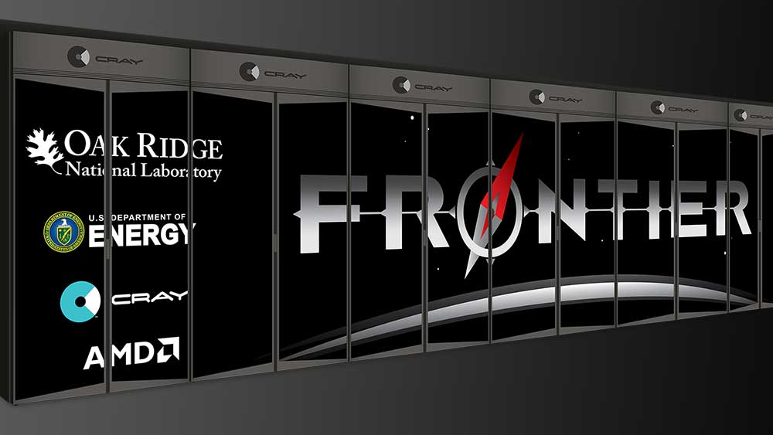
FRONTIER
Site: | DOE/SC/Oak Ridge National Laboratory
Manufacturer: | HPE
Cores: | 8,699,904
Linpack Performance (Rmax) | 1,206.00 PFlop/s
Theoretical Peak (Rpeak) | 1,685.65 PFlop/s
Power: | 21,100.00 kW
Installation Year: | 2021
Interconnect: | Slingshot-11
Operating System: | HPE Cray OS

Slide 13
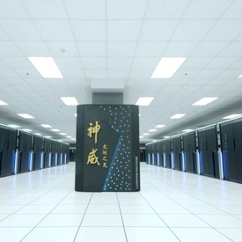
Sunway TaihuLight
Site: | National Supercomputing Center in Wuxi
Manufacturer: | NRCPC
Cores: | 10, 649, 600
Linpack Performance (Rmax) | 93,014.6 TFlop/s
Theoretical Peak (Rpeak) | 125,436 TFlop/s
Power: | 15,371 kW
Memory: | 1,310,720 GB
Interconnect: | Sunway
Operating System: | Sunway RaiseOS 2.0.5

Slide 14
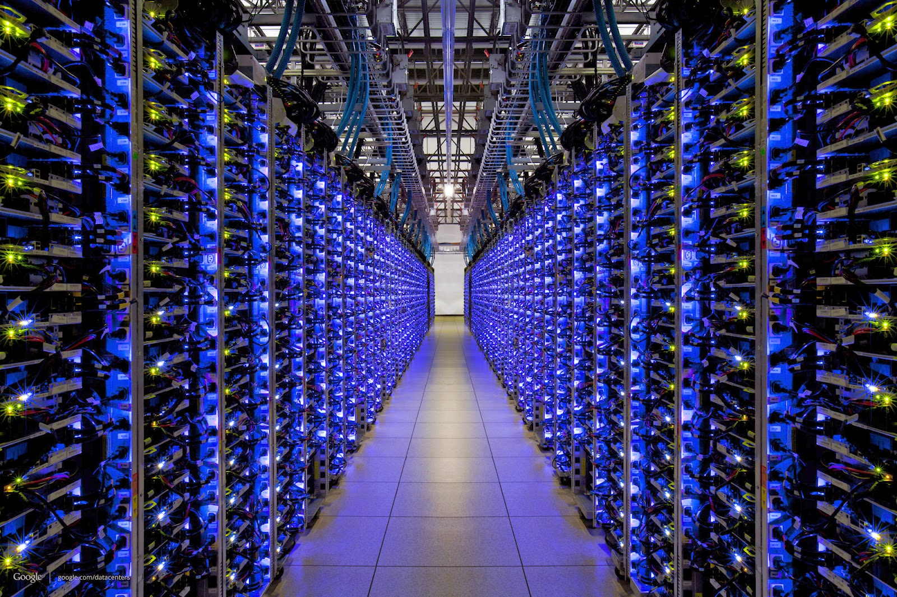
Different Platforms, Different Goals
Source: http://datacentervoice.com/wp-content/uploads/2015/10/data-center.jpg

Slide 15
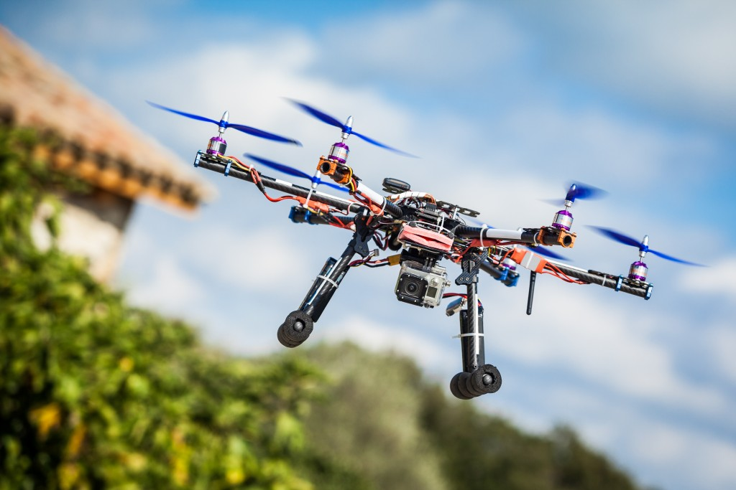
Different Platforms, Different Goals
Source: https://iq.intel.com/5-awesome-uses-for-drone-technology/

Slide 16

Different Platforms, Different Goals
Source: https://taxistartup.com/wp-content/uploads/2015/03/UK-Self-Driving-Cars.jpg

Slide 17
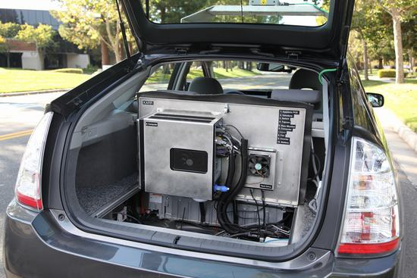
Different Platforms, Different Goals
Source: http://sm.pcmag.com/pcmag_uk/photo/g/google-self-driving-car-the-guts/google-self-driving-car-the-guts_dwx8.jpg

Slide 18
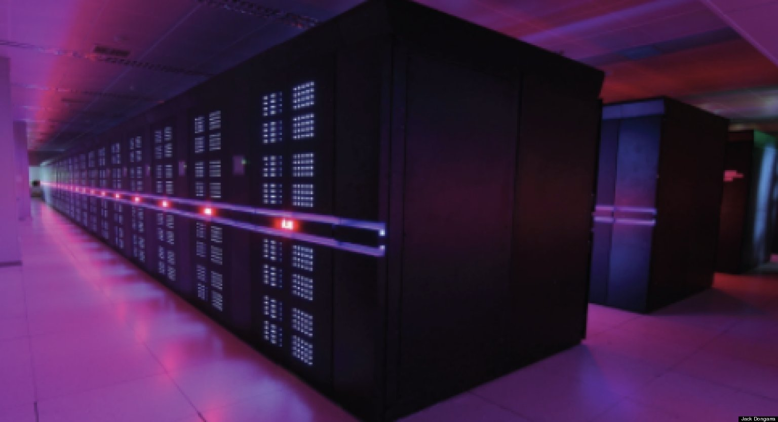
Different Platforms, Different Goals
Source: https://fossbytes.com/wp-content/uploads/2015/06/Supercomputer-TIANHE2-china.jpg

Slide 19
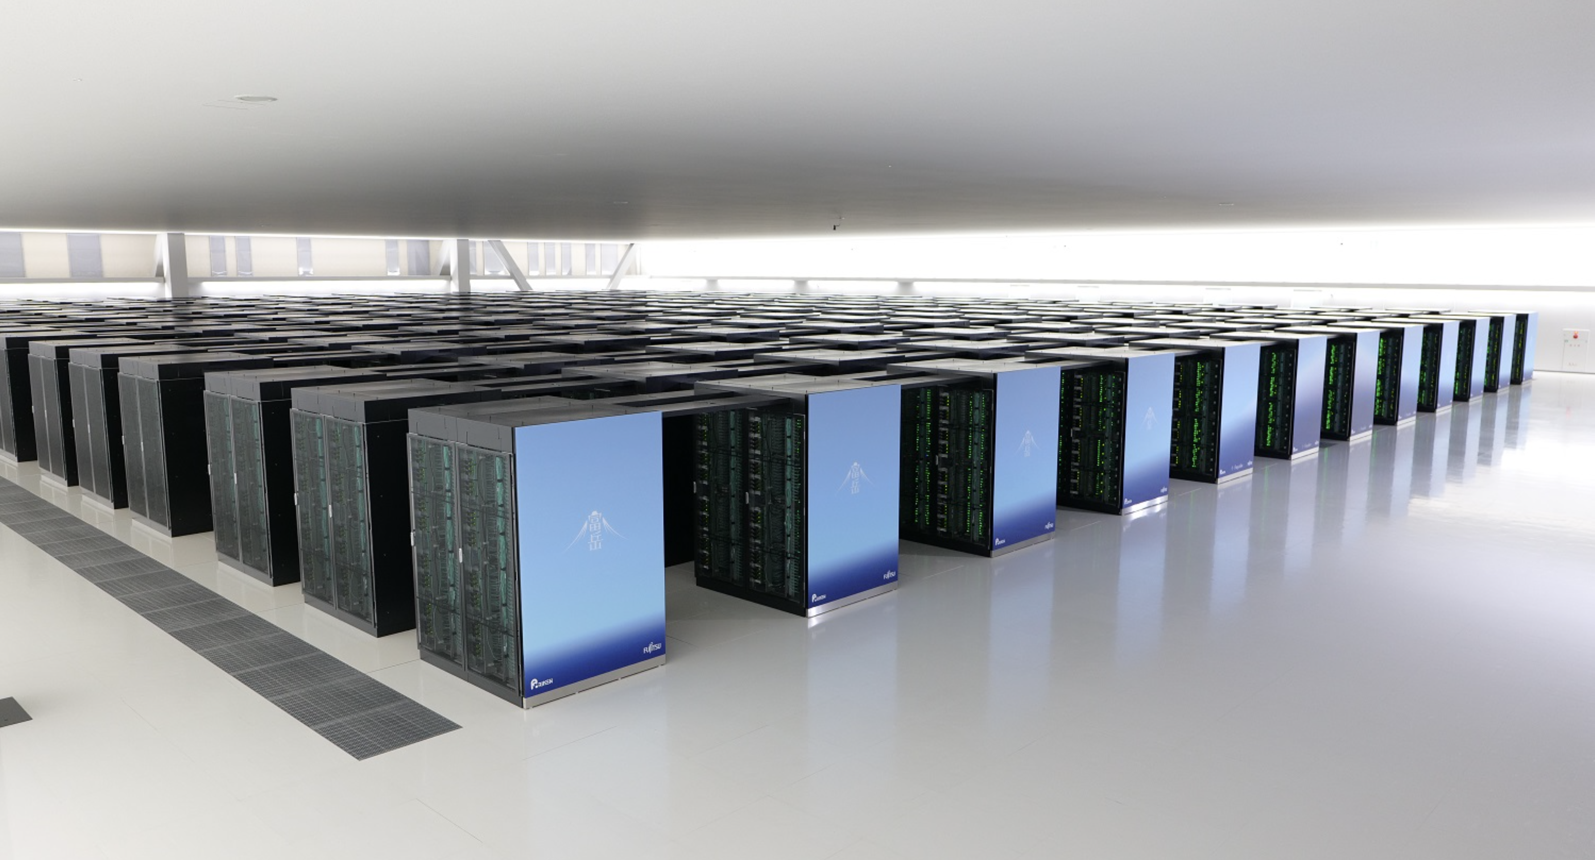
Different Platforms, Different Goals
Source: https://www.itmagazine.ch/artikel/72401/Fugaku_Der_schnellste_Supercomputer_der_Welt.html

Slide 20
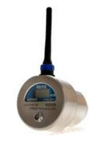
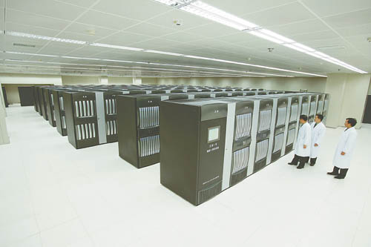
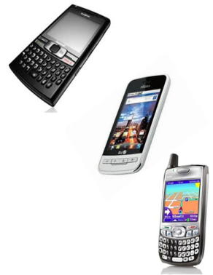
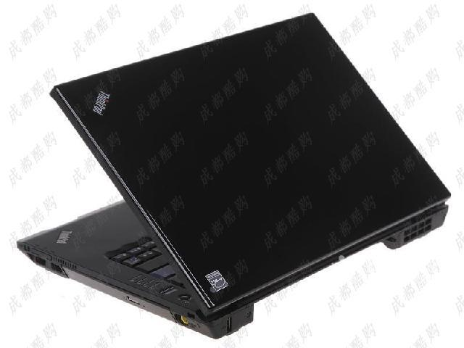
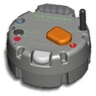
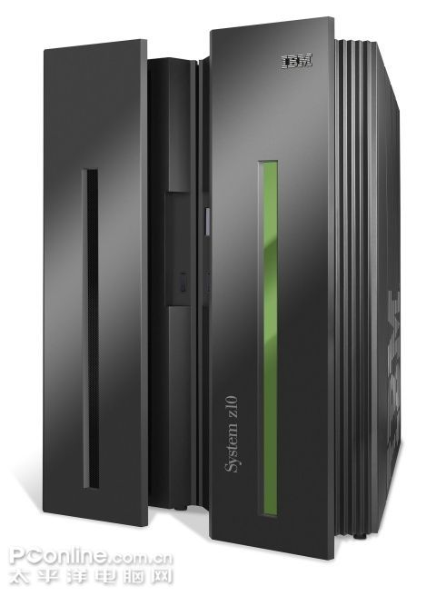
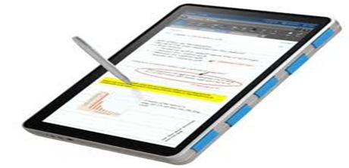
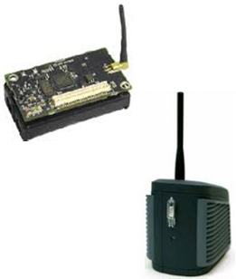
The Same Applies to Computing Systems

Slide 21
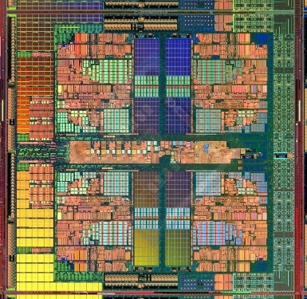
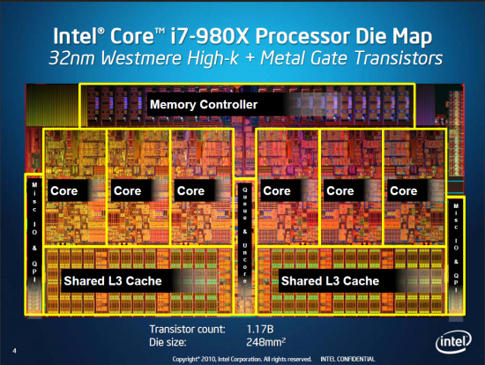
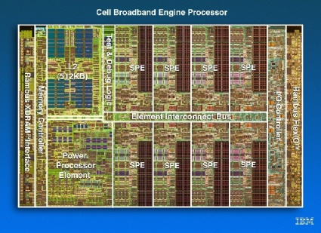
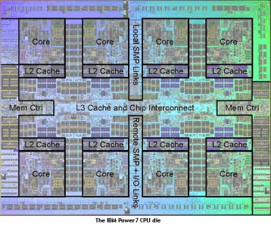
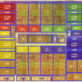
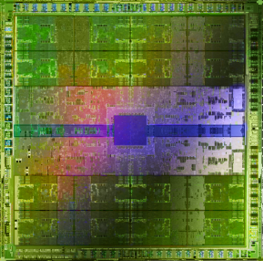
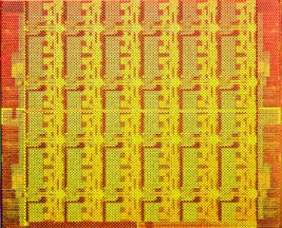
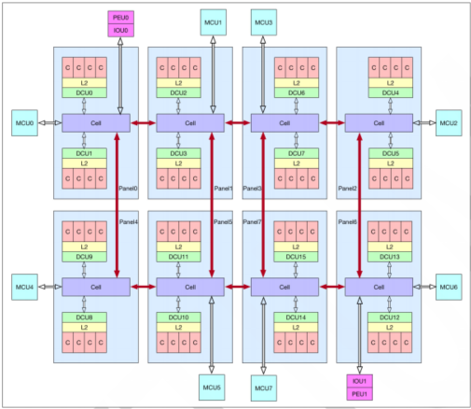
The Same Applies to Processor Chips
There are basic building blocks and design principles
Intel Core i7 6 cores
IBM Cell BE 8+1 cores
IBM POWER7
8 cores
AMD Barcelona
4 cores
Nvidia Fermi
448 “cores”
Intel SCC
48 cores, networked
Sun Niagara II
8 cores
Phytium FT-2000+
64 cores, networked

Slide 22
Basic Building Blocks
Electrons
Transistors
Logic Gates
Combinational Logic Circuits
Sequential Logic Circuits
Storage Elements and Memory
…
Cores
Caches
Interconnect
Memories
...

Slide 23
本课程在课程体系中的地位
计算机基础 操作系统 编译技术
数据结构
应用基础
C语言编程
存储管理
调度
并发
代码生成
优化
1.分析＋评测－知其所以然
2.并行计算机系统结构入门
计算机组成
原理
计算机体系
结构
基本逻辑单元
处理器基本知识
如何实现
具体细节
－－知其然
数字逻辑

Slide 24
学习计算机设计技术的必要性
课程主题
每位计算机科学家和工程人员都应该了解计算机的内部机理！！
为什么：
一些人将设计计算机，制造计算机
每个人都将使用计算机
越了解计算机，使用就越有效！
有益的收获
如何让计算机的硬件跑得更快
如何使程序运行的更快
应用程序需要哪种硬件的支持
技术、结构如何变化

Slide 25
学习计算机设计技术的必要性（续）
放弃微处理器的设计与OS的研究和开发曾是我们的国策。
现在已反省这一国策，开发自己的微处理器和OS。
在今天后PC时代更有必要。因为在后PC时代，计算机的主要作用不再是独立使用的机器，而是一个应用系统或设备的组件（如马达一样），处理器技术是高性能智能设备的核心。

Slide 26
本门课的主要内容
要学习的内容:
计算机是如何设计的？（a basic foundation）
如何分析计算机系统的性能
影响计算机性能的主要因素 (caches, pipelines)
为什么要学本门课?
如果你想称自己为 “计算机科学家”
成为计算机的设计者
如果你想编写高性能的软件
如果你想提出新的计算机体系结构技术

Slide 27
第 0 章 前言
第 1 章 计算机体系结构的基本概念
第 2 章 指令系统
第 3 章 流水线技术
第 4 章 指令级并行
第 5 章 存储层次
第 6 章 输入输出系统

Slide 28
第 1 章 计算机体系结构的基本概念
1.1 计算机体系结构的概念
1.2 计算机体系结构的发展
1.3 计算机系统设计和分析

Slide 29
1.1 计算机体系结构的概念
1.1.1 计算机体系结构概念的演变
1.1.2 计算机体系结构、组成和实现
1.1.3 系列机和兼容

Slide 30
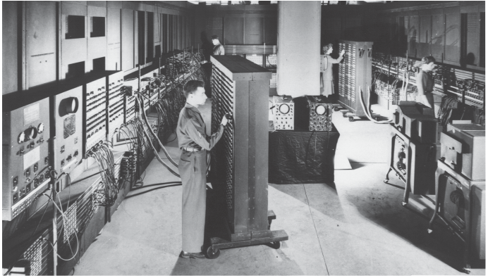
世界上第一台电子数字计算机ENIAC
1946年诞生于美国宾夕法尼亚大学的ENIAC，用于计算火炮的弹道

Slide 31
冯·诺依曼（John von Neumann ）
1946年，生于匈牙利的美国数学家冯·诺依曼提出了存储程序计算机
Stored-program computer
称存储程序计算机为冯·诺依曼结构计算机
计算机的标准结构
70多年来，存储程序计算机的概念和基本结构一直沿用至今，没有发生根本性的变化，是计算机体系结构研究的基础

Slide 32
存储程序计算机
存储程序计算机
一种计算机系统设计模型
实现了一种通用图灵机
冯·诺依曼描述的计算机由五个部分组成
运算器。用于完成数值运算；
存储器。用于存储数据和程序；
输入/输出设备。用于完成计算机和外部的信息交换；
控制器。根据程序形成控制（指令、命令）序列，完成对数据的运算

Slide 33
存储程序机器的结构

Slide 34
存储程序计算机的主要特点
机器以运算器为中心
存储器、输入/输出设备的操作由控制器集中控制
采用存储程序原理
程序（指令）和数据放在同一存储器中
存储器是按地址访问的、线性编址的空间
控制流由指令流产生
解题算法是顺序型的
指令由操作码和地址码组成
数据以二进制编码表示，采用二进制运算

Slide 35
一个机器周期里面安排的操作序列
计算机从存储器中取出一条指令
对这条指令进行译码
分解并确定这条指令所指示的操作
确定操作对象（操作数）所在的位置
某个寄存器单元、存储器单元或者输入设备
取操作数并送到运算器
运算器按照译码确定的操作进行运算
运算结束后，将结果送到指定的位置
计算机准备执行下一条指令

Slide 36
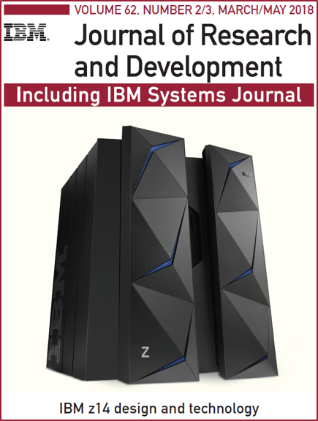
1.1.1 计算机体系结构概念的演变
阿姆德尔（C. M. Amdahl）首次明确
计算机体系结构是程序员所看到的计算机的属性，即概念性结构与功能特性
1964年4月，Architecture of the IBM System/360，发表在《IBM Journal of Research and Development》上
计算机体系结构概念的经典定义

Slide 37
程序员所看到的计算机的属性
对于通用寄存器型机器，这些属性主要是指：
（1）数据表示：硬件能直接识别和处理的数据类型
（2）寻址规则：最小寻址单元、寻址方式及其表示
（3）寄存器定义：寄存器的定义、数量和使用方式
（4）指令系统：机器指令的操作类型和格式、指令间的排序和控制机构等
（5）中断系统：中断的类型和中断响应硬件的功能等
（6）机器工作状态的定义和切换：如管态和目态等
（7）存储系统：程序员可用的最大存储容量
（8）信息保护：信息保护方式和硬件的支持
（9）I/O结构：I/O寻址方式、数据传送的方式等

Slide 38
What is Computer Architecture?
ISA+Implementation definition: The science and art of designing, selecting, and interconnecting hardware components and designing the hardware/software interface to create a computing system that meets functional, performance, energy consumption, cost, and other specific goals.
Traditional (ISA-only) definition: “The term architecture is used here to describe the attributes of a system as seen by the programmer, i.e., the conceptual structure and functional behavior as distinct from the organization of the dataflow and controls, the logic design, and the physical implementation.” Gene Amdahl, IBM Journal of R&D, April 1964

Slide 39

The art of architecture

Slide 40
ISA vs. Microarchitecture
ISA
Agreed upon interface between software and hardware
SW/compiler assumes, HW promises
What the software writer needs to know to write and debug system/user programs
Microarchitecture(uarch)/Organization
Specific implementation of an ISA
Not visible to the software
Microprocessor
ISA, uarch, circuits
“Architecture” = ISA + microarchitecture
Problem
Algorithm
Program
ISA
Microarchitecture
Circuits
Electrons
“Requirements Bottlenecks and Good Fortune Agents for Microprocessor Evolution”, Y. Patt-IEEE 2001

Slide 41
计算机组成
指令集结构的逻辑实现
数据通路宽度
专用功能部件的设置
功能部件的并行性
缓冲和排队技术
预测技术
可靠性技术
控制机构的组成，等等
Notes:
41

Slide 42
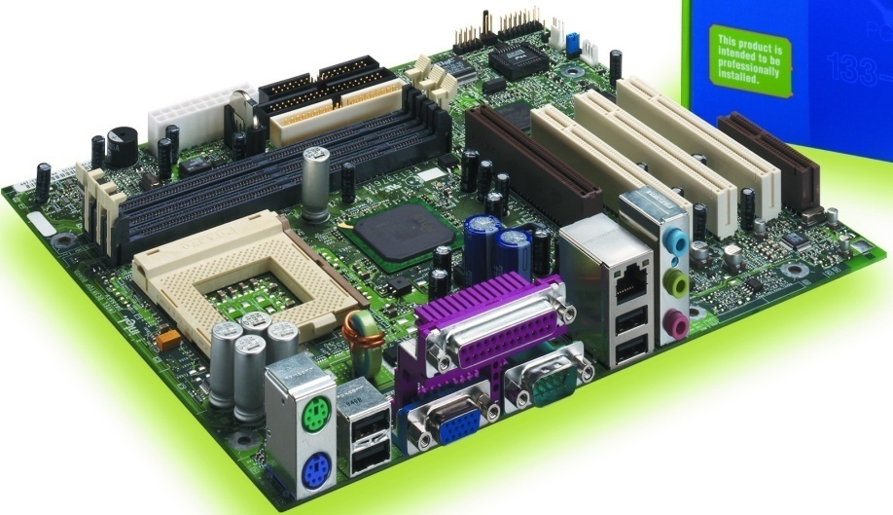
计算机的实现
处理器、主存的物理结构
器件的集成度和速度
信号传输
器件、模块、插件、底板的划分与连接
涉及的专用器件
电源、冷却
微组装技术
整机装配技术，等等
Notes:
42
内存4*1G与2*2G

Slide 43
1.1.2 计算机体系结构、组成和实现
体系结构的概念用于描述计算机系统设计的技术、方法和理论，包括以下三个方面：
（1）计算机指令系统
（2）计算机组成
（3）计算机硬件实现
涵盖处理器和多处理器、存储器、输入/输出系统、互联与通信等计算机系统设计的主要内容
还涉及到性能评价、编译和操作系统技术
通过定量分析的途径，学习掌握现代计算机体系结构研究的基本方法

Slide 44
不同年代计算机体系结构研究的变化
年代 | 一些重要研究内容 | 典型计算机
1940年代 | 程序控制计算机、存储程序计算机 | ENIAC、EDVAC
1960年代 | 指令系统 | IBM 360系列机
1960年代 | 阵列机和并行处理 | ILLIAC IV
1970年代 | 流水线、向量处理、微处理器 | Cray-1、Intel 4004
1980年代 | RISC、cache、流水线 | MIPS R1000、POWER
1990年代 | SMP、CMP、指令级并行 | MIPS R10000、PowerPC 604
2000年以来 | SMT、功耗、Multi-core、Stream | Intel i7、Power 6、ARM、GPU

